Slide 1
Муниципальное автономное общеобразовательное учреждение
города Новосибирска
Образовательный центр «гимназия № 6 «Горностай»
Инновационные проекты в ДОО, разработка и создание образовательной среды. Развивающая среда для «особых» детей как путь к их позитивной социализации.
Зеленкова Е.В., педагог-психолог
Вонда О.А. , воспитатель

Slide 2
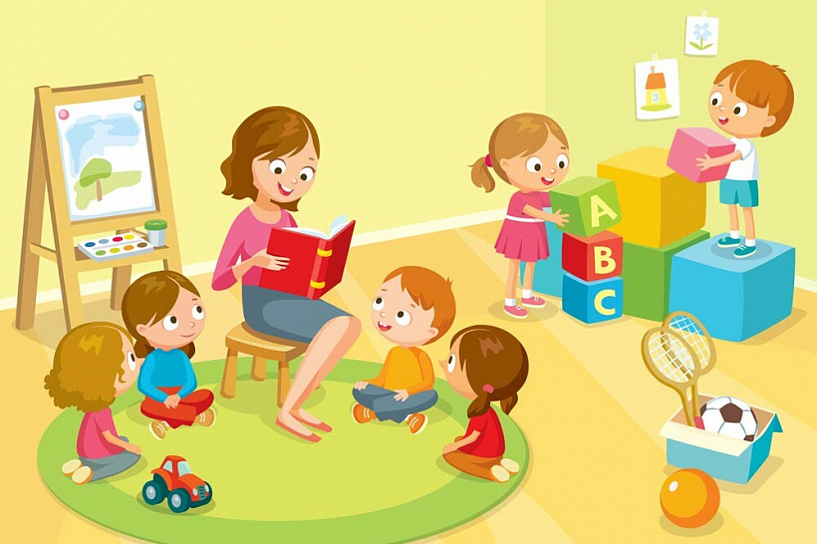
«Создает человека природа, развивает и образует его общество»
В. Белинский

Slide 3
Л.С. Выготский: «Всякий телесный недостаток — будь то слепота, глухота или врожденное слабоумие — не только изменяет отношение человека к миру, но, прежде всего, сказывается на отношениях с другими людьми. Органический дефект или порок реализуется как социальная ненормальность поведения, «социальный вывих».

Slide 4
Дети с ТМНР
Дети с ТМНР- дети, имеющие тяжелые физические и (или)
психические нарушения развития, которые выражены в разной
степени, что ограничивает доступность получения образования в
максимальном объеме и затрудняет получением основ знаний об
окружающем мире, приобретением навыков самообслуживания,
получением элементарных трудовых навыков.
Нозологическая группа детей с ТМНР чрезвычайно неоднородна по своему составу. Но их объединяет общая характеристика – многофункциональный характер нарушения развития. У них страдает интеллект, сенсорная сфера, речь и коммуникация, общая и мелкая моторика, саморегуляция поведения и деятельности.
Они испытывают значительные трудности в быту, в общении и социальном взаимодействии с другими людьми. Дети с ТМНР это особая категория детей в пространстве ДОУ.

Slide 5
Каждый ребенок особенный - все дети равные

Slide 6
Нашу группу «Особый ребенок» посещают 11 детей. 10 из них нуждаются в тьюторе, 2 ребенка имеют нарушение опорно-двигательной системы, еще двое нуждаются в специальных офтальмологических условиях, у семи детей РАС.
Как создать такие условия, которые помогут ребенку адаптироваться в группе, в пространстве в ДОУ, как каждому из нас перестроится, подстроиться к каждому ребенку и вовремя успевать переключаться, как найти индивидуальный подход к каждому из них и как реализовать нашу технологию открытого пространства для таких «закрытых» детей?!

Slide 7
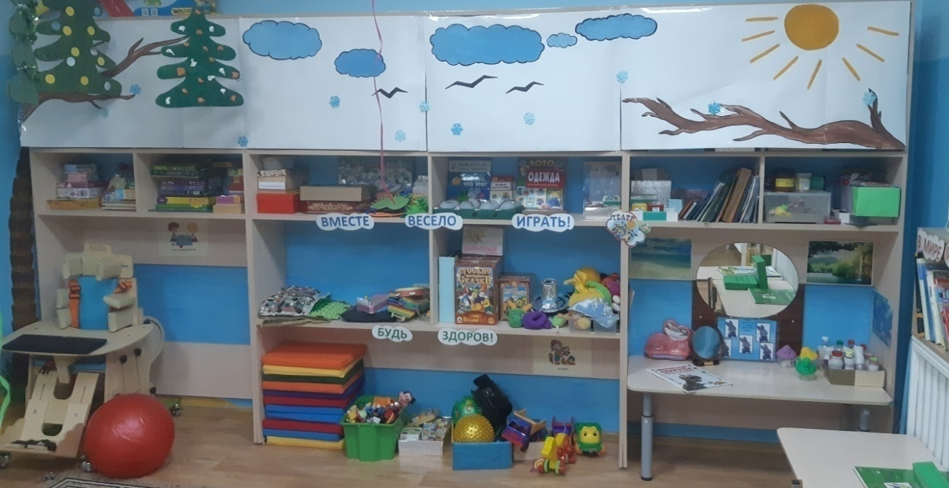
Предметно-пространственная среда
Социализация наших особых детей началась с учета их индивидуальных образовательных потребностей. Для начала нужно было адаптировать детей в пространстве группы. Началась активная работа над предметно-пространственной средой.
Особенностью нашей группы являлись открытые стеллажи с игровым материалом, что являлось сильным сенсорным раздражителем для особых детей. Мы создали из подручных средств с помощью ватмана и цветной бумаги бумажные ставни в виде «Времен года», которые позволили нам решить одну из наших проблем. В зависимости от сезона минимальный декор меняется на бумажных шторах наших стеллажей.
осень
зима

Slide 8
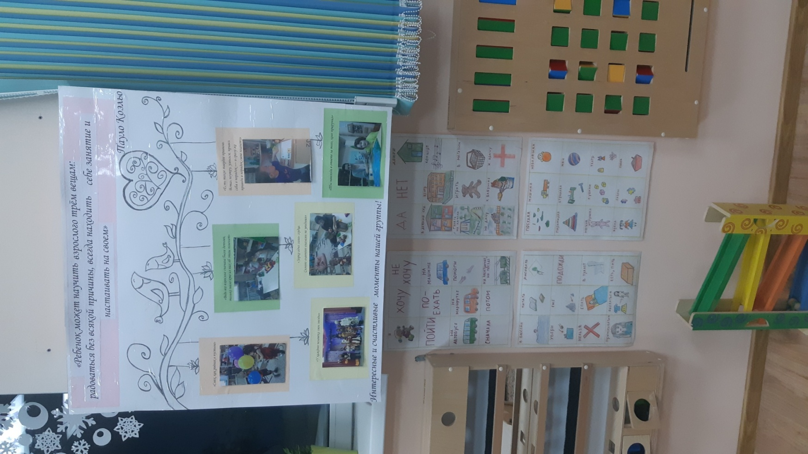
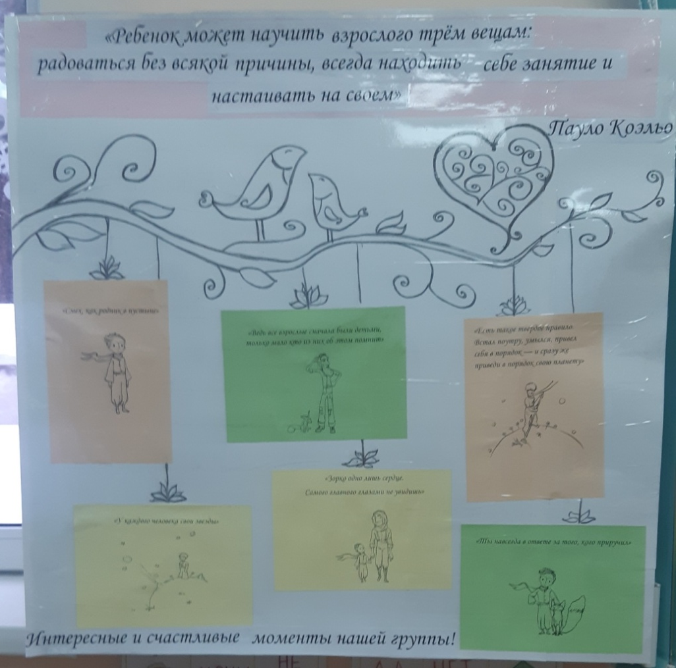
Цветовая модель «Скорость», которую мы тоже используем в данном пространстве уже с другими детьми детского сада тоже являлась очень яркой в нашей насыщенной дидактическими материалами группой. Там мы сделали фотоотчет для наших родителей о деятельности в нашей группе.

Slide 9
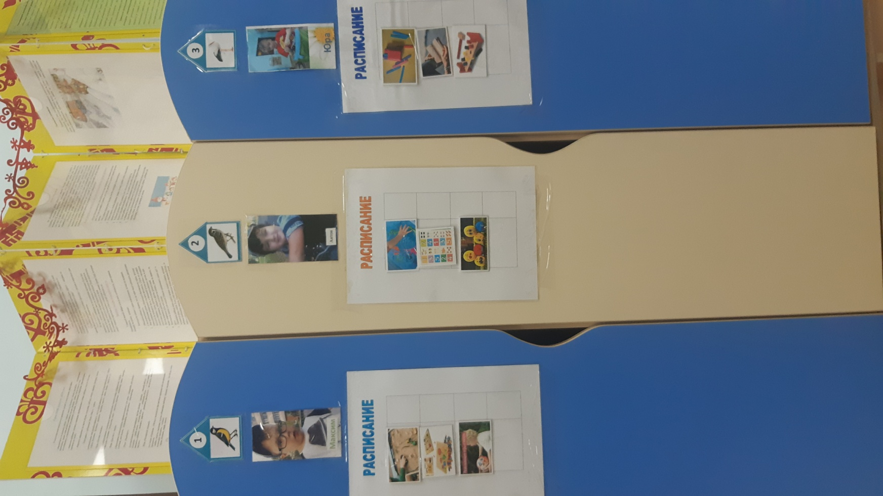
Дети с ТМНР плохо чувствуют границы собственного тела и другого человека, такие элементы пространства как фотографии на кабинках дают возможность детям почувствовать своё пространство, принадлежность к группе; помогают формировать у детей личные границы и обозначать территорию товарища.
На кабинках у ребят появились их фотографии, номер кабинки в домике птицы и индивидуальное расписание.

Slide 10
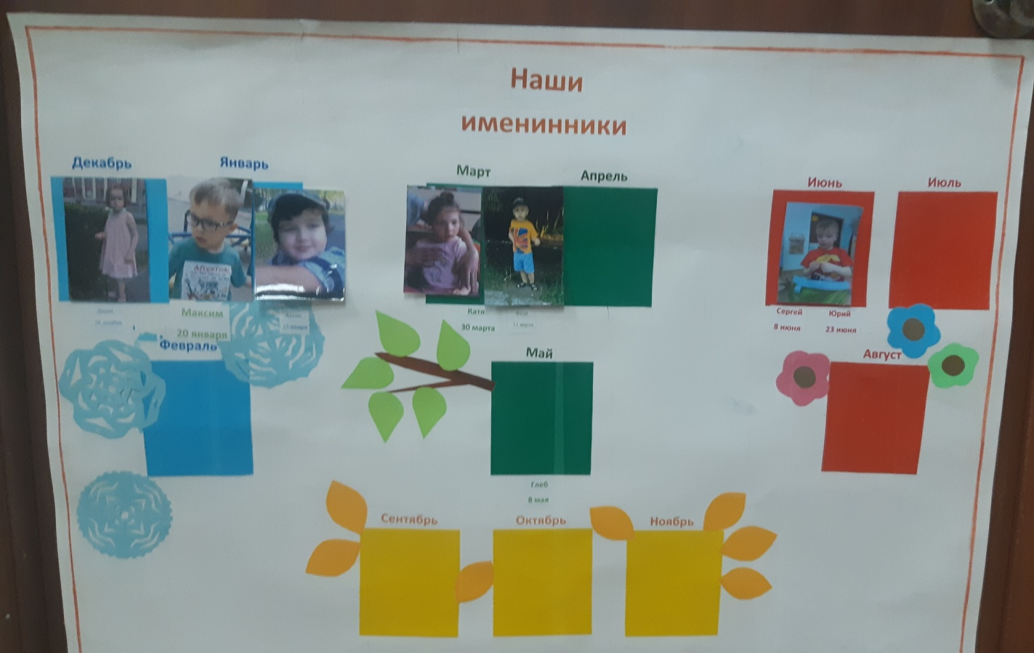
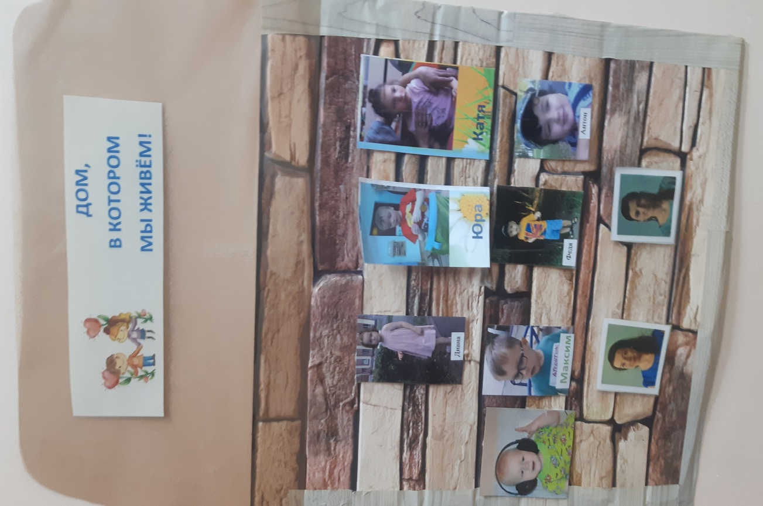
Календарь с днями рождениями детей, «Дом, в котором мы живет!» объединяет нас, позволяет детям узнавать себя на фотографии, позволяет называть товарища и педагога по имени. Также визуально ребенок называет имена сверстников и педагогов.

Slide 11
Индивидуальное расписание ребенка одна из форм визуальной поддержки, которую мы стали использовать для особых детей, что помогло их адаптировать и формировать предпосылки к учебной деятельности.

Slide 12
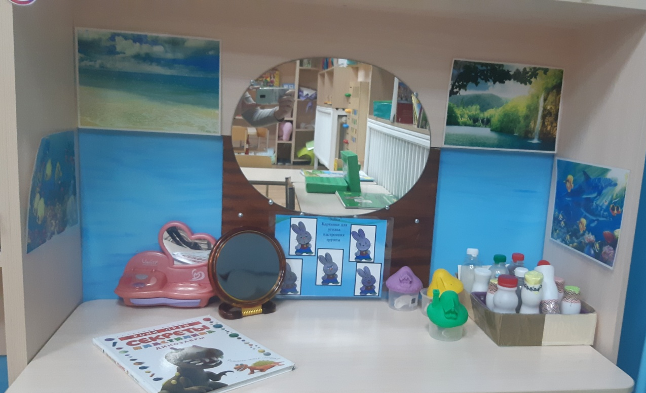
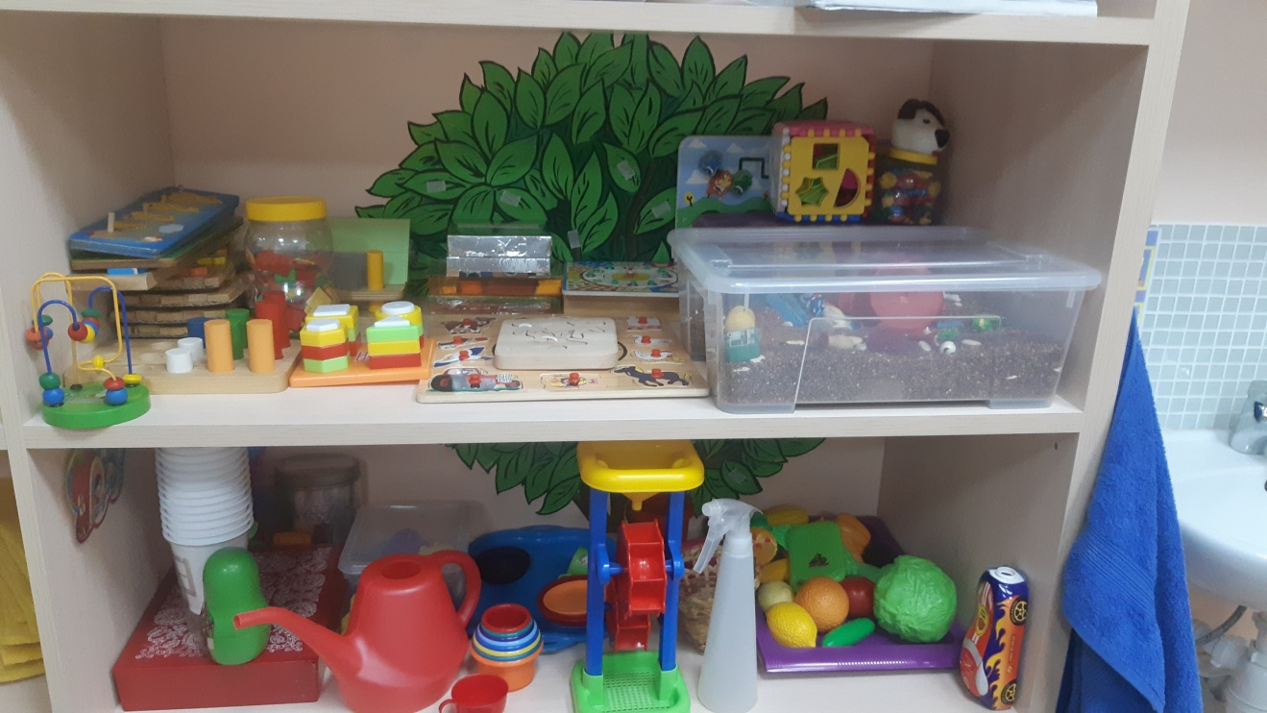
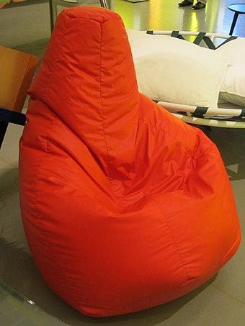
Зонирование пространства позволяет упорядочить его. Оборудование для снятия сенсорной перегрузки особенно необходимо для таких детей, которые быстро истощаются – это мешок-тянучка, bag chair (кресло-мешок), предметы зеленого цвета, «шуршалки», объекты «for relax and be ok»

Slide 13
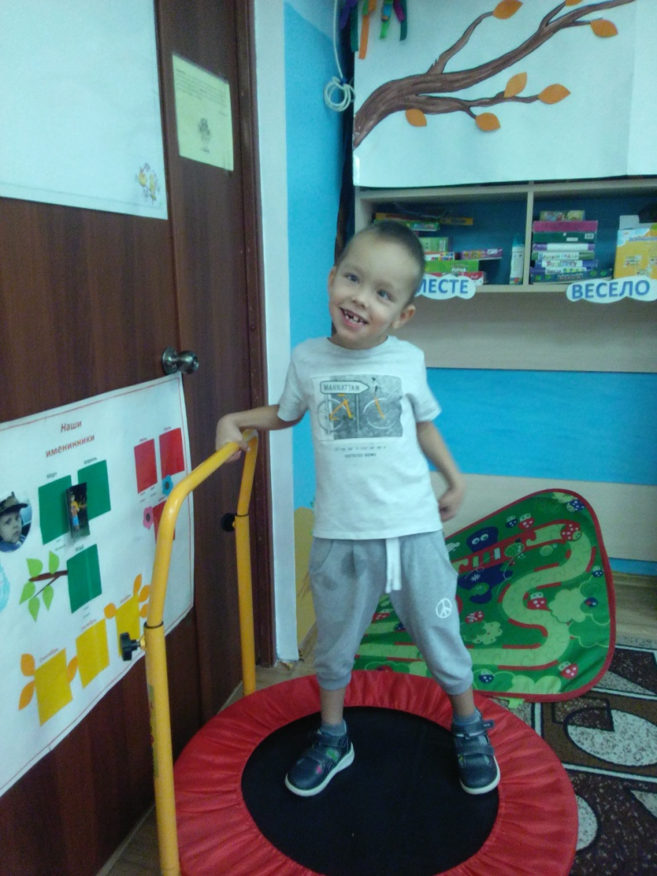
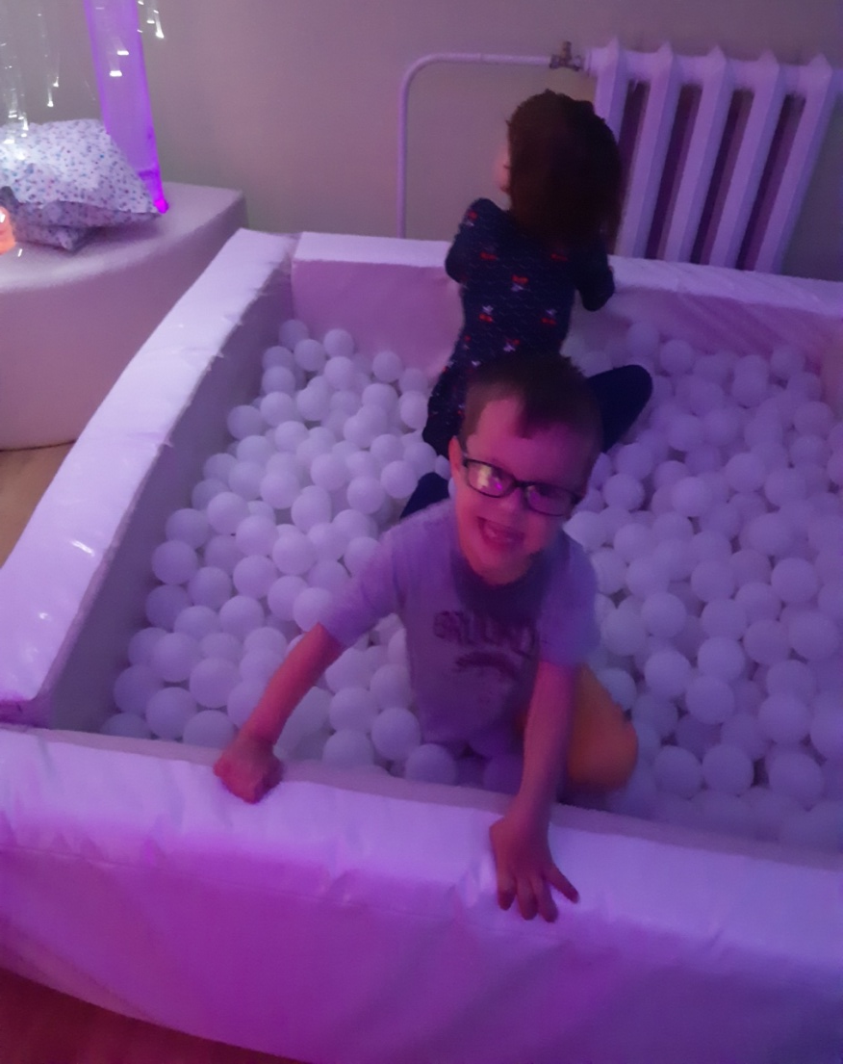
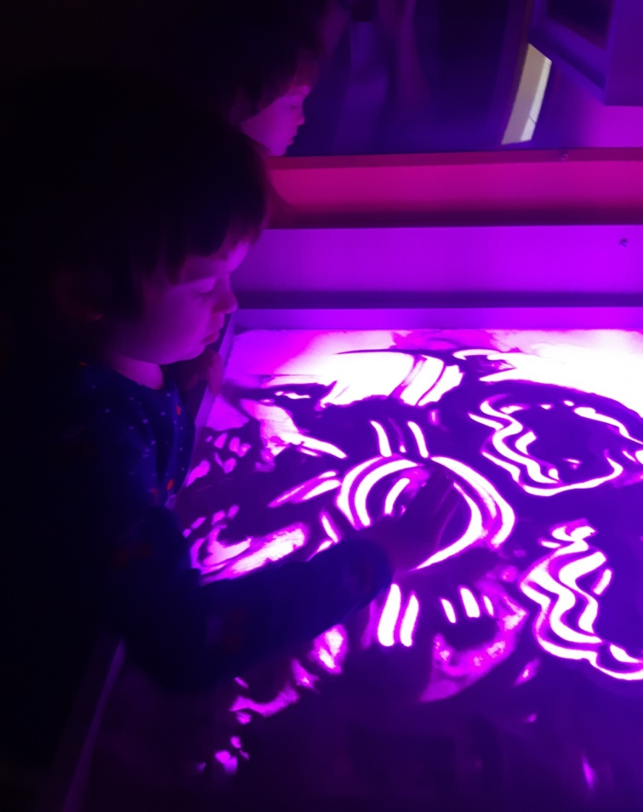
Такие объекты среды как сухой бассейн, батут и песочница с подсветкой помогают детям с особенностями развития выплеснуть негатив и вернуть эмоциональное равновесие.

Slide 14
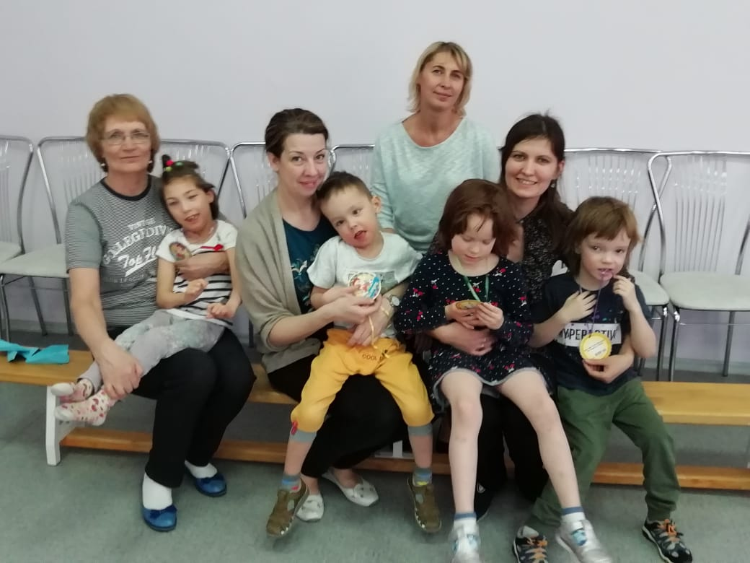
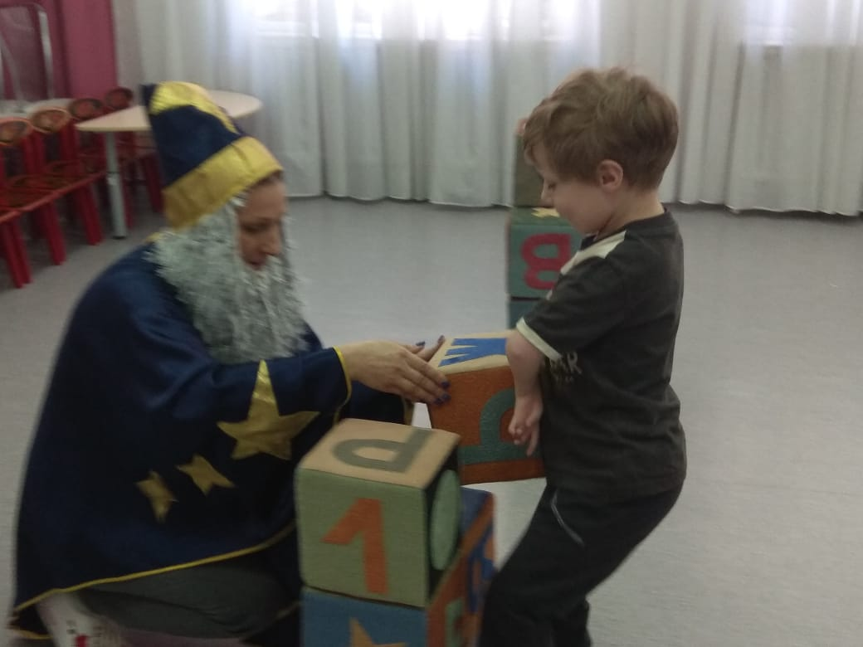
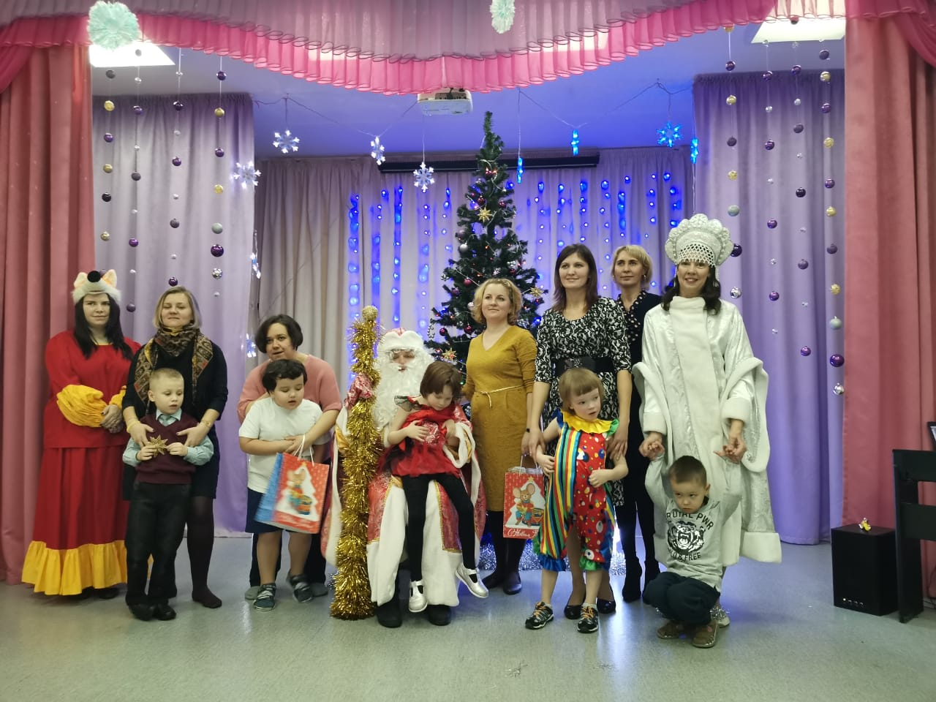
По окончании успешной адаптации к среде внутри группы, мы постепенно расширяем пространство для наших особых детей, посещая с ними сенсорную комнату, кабинеты специалистов, музыкальные и спортивные развлечения специально оборудованных залах нашего сада, а также лестничные пролеты и холлы.

Slide 15
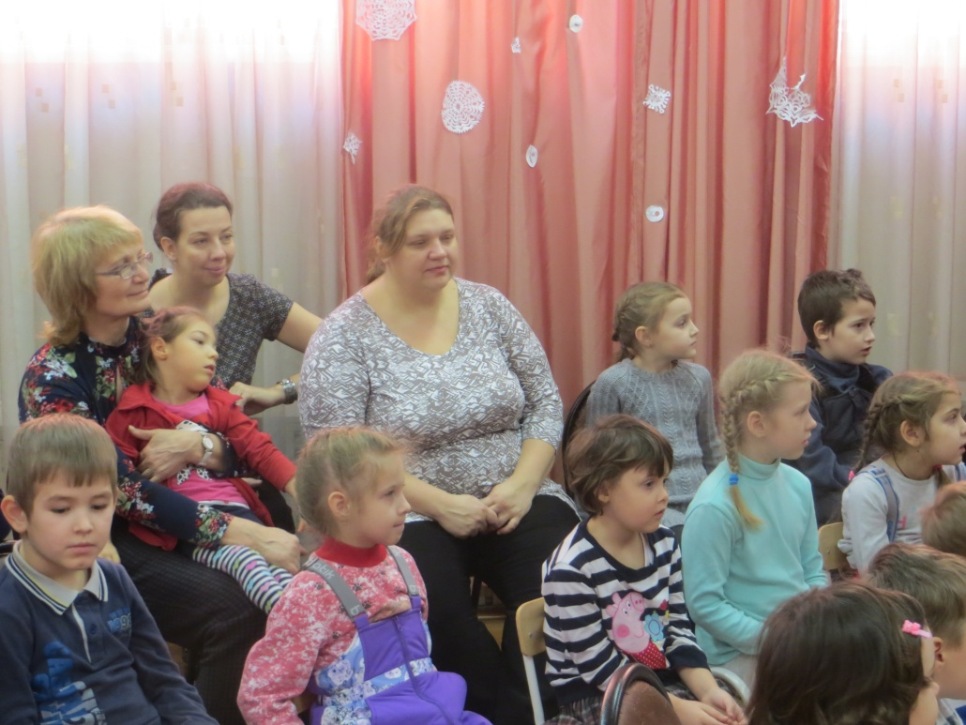
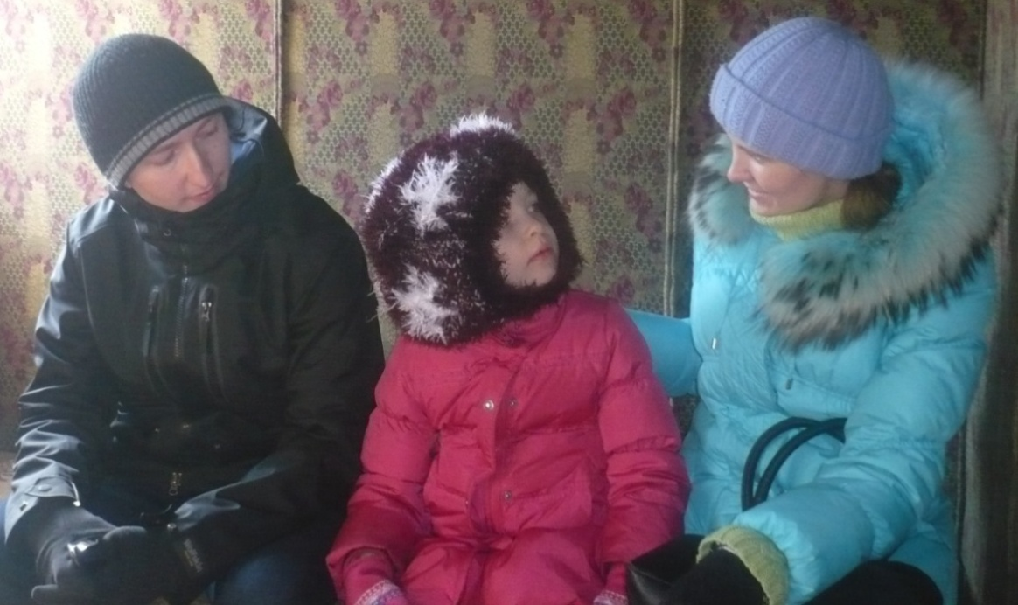
Социализации детей с ТМНР способствует не только образовательная среда с стенах детского сада, но и за его пределами. Приглашая к сотрудничеству родителей, мы организуем экскурсии в музей железно-дорожной техники, посещение спектаклей в центре реабилитации, участие в очном и дистанционном конкурсном движении.

Slide 16
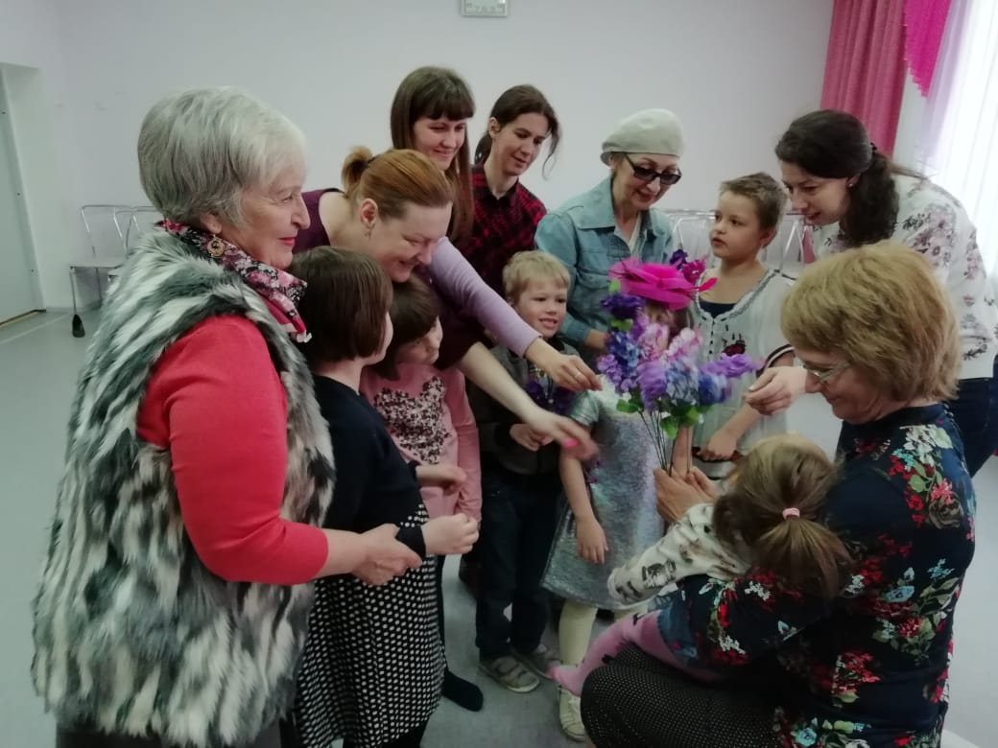
Несомненно, создание представленного вашему вниманию единого пространства развивающей среды для детей с особыми потребностями невозможно без объединения усилий педагогов и родителей. Родители - наши помощники в обогащении развивающей пространственной среды. Благодаря их активному участию в нашем детском саду созданы уголки сенсорной разгрузки, игровые центры и другое.
Эффективное взаимодействие с семьей

Slide 17
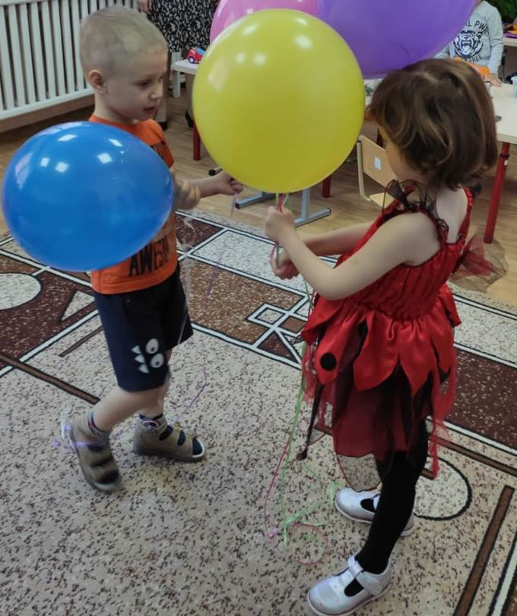
Подведем итоги
Таким образом, развивающая среда созданная нами с привлечением родителей, помогает нам в достижении единой цели воспитания детей с ТНМР – их позитивной социализации.
Также подобным образом выстроенное взаимодействие с семьями особых детей создает благоприятную эмоциональную среду для их развития.

Slide 18
Спасибо за внимание!

